Slide 1


МБУ «Центр психолго-медико-социального сопровождения №85»
      Работа специалистов Центра в системе оказания услуг ранней помощи

Slide 2

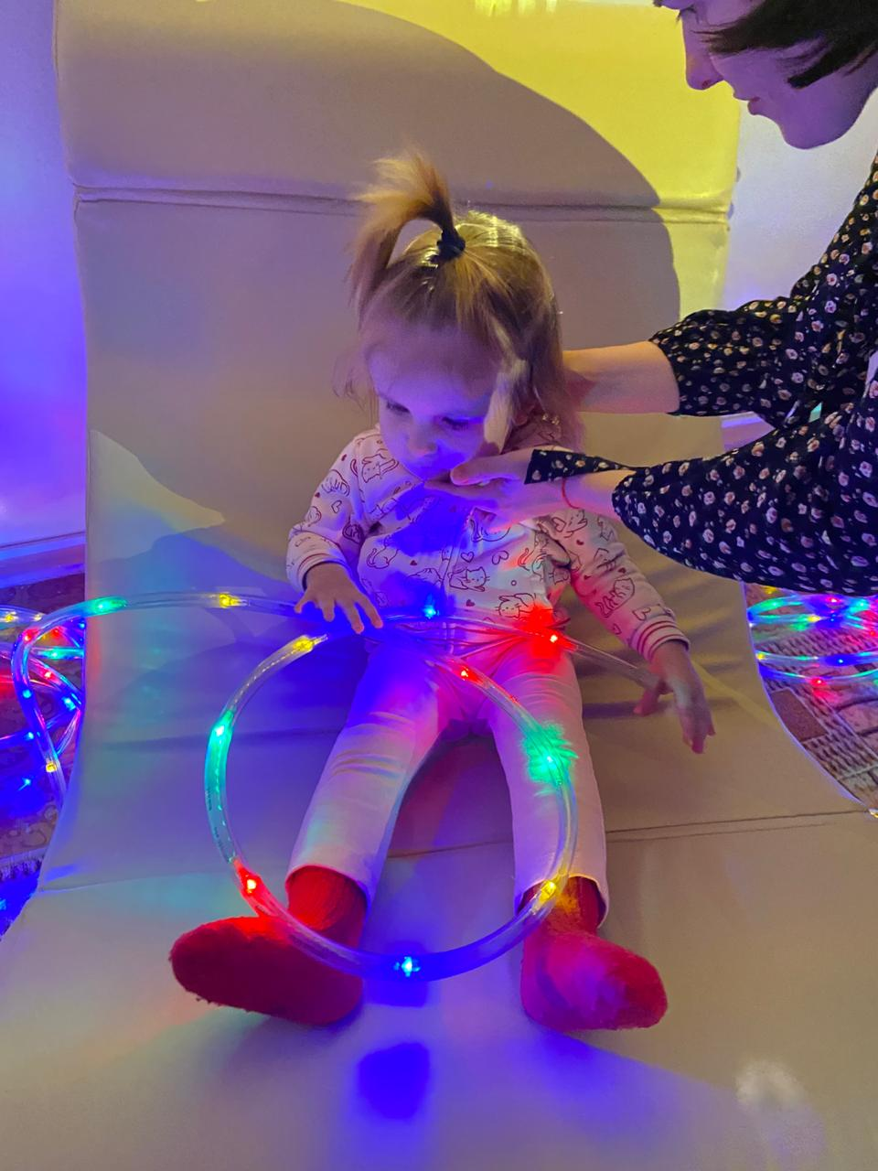
Кукушкина Елена Анатольевна – учитель – логопед первой квалификационной категории
Коррекционно-развивающая программа по преодолению задержки речевого развития у детей раннего возраста (от 0 до 3 лет).

Slide 3
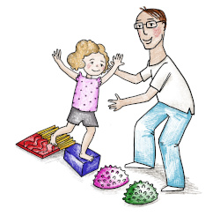
Направления в работе:
Коррекционно-развивающие занятия:
коррекция речи детей 0 – 3 лет с задержкой речевого развития, побуждение детей к общению, стимулирование речевого развития, повышение речевой активности ребёнка;

Slide 4
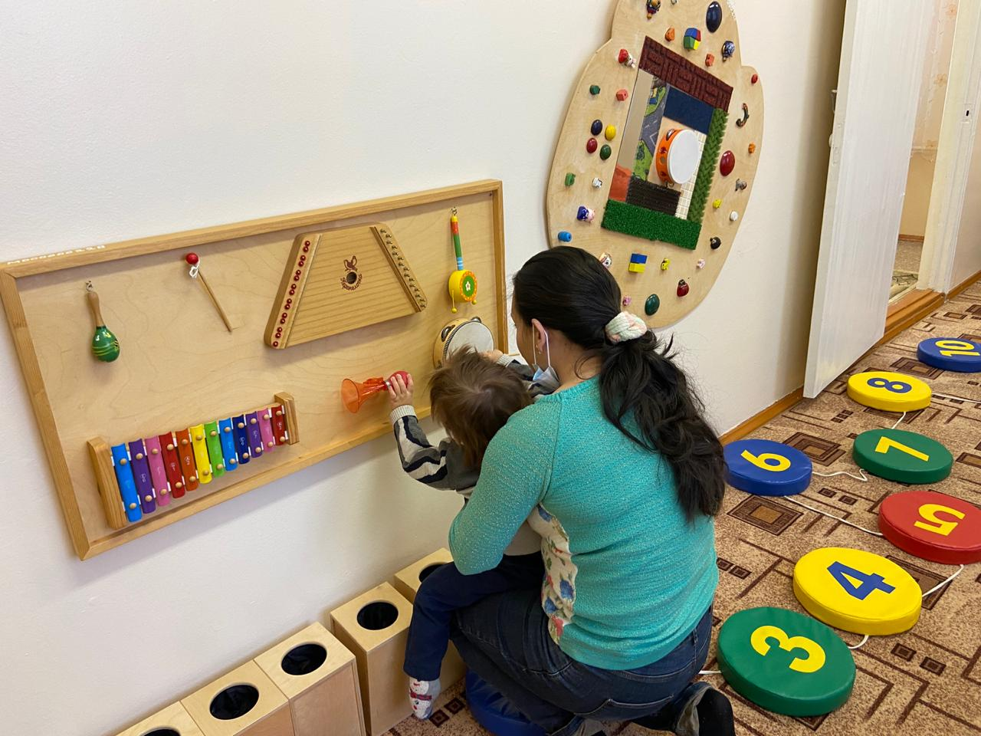
Консультирование родителей:
Установление партнёрских отношений с семьёй каждого ребёнка с целью объединения усилий для коррекции и развития.

Slide 5

Шагиева Олеся Владимировна - педагог – психолог первой квалификационной категории
Программа консультирования родителей имеющих детей раннего возраста «Рука в руке»:
Организация сопровождения развития детей раннего возраста в семье

Slide 6
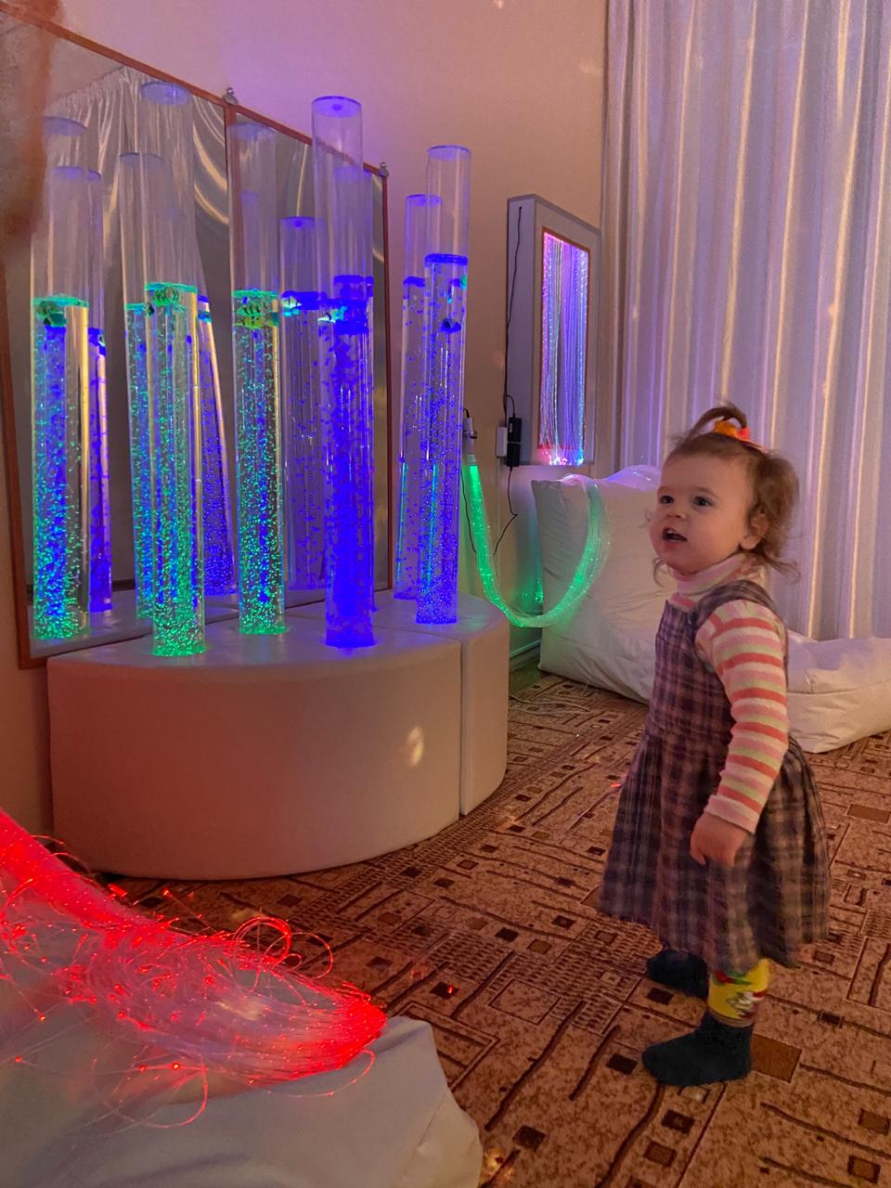
Программа коррекционно-развивающих занятий «Вырастайка»
Поддержка социального и эмоционального развития ребенка, его взаимодействия с родителями и другими детьми.

